Slide 1
Тромботическая микроангиопатия в акушерской практике. Взгляд реаниматолога
Профессор, д.м.н. Е. М. Шифман

Slide 2
Определение срока беременности
Менее 20 нед
Выделение группы риска
Более 20 нед
Оценка артериальной гипертензиии
Оценка протеинурии
Анализ дополнительных данных
ДИАГНОЗ

Slide 3
Нарушение зрения
Да
Нет
Кровоизлияния на глазном дне
Да
Нет
Окончательный диагноз
Боли в эпигастрии и правом подреберье
Да
Нет
ЭКЛАМПСИЯ
Тошнота и рвота
Да
Нет
Олиго - анурия
Да
Да
Нет
Судорожный синдром
Нет
Неврологическая симптоматика
Да
Нет
Тяжелая преэклампсия
Отек легких, цианоз
Да

Slide 4
Увеличение активности печеночных ферментов (АСТ, АЛТ, ЛДГ)
Да
Тяжелая преэклампсия
Нет
Диагностика ОПН
Внутрисосудистый гемолиз
Определение количества тромбоцитов
Определение количества тромбоцитов
Нет
Да
Тяжелая преэклампсия
Тяжелая преэклампсия
Внутрисосудистый гемолиз
Внутрисосудистый гемолиз
Нет
Да
Да
Нет
Окончательный диагноз
Внутрисосудистый гемолиз
Да
ELLP-синдром
HELLP-синдром
Да
HEL-синдром
Анализ дополнительных критериев тяжести
Диагностика ТТП, ГУС, ОЖДП
Определение класса тяжести синдрома
Окончательный диагноз

Slide 5
HELLP-синдром
Hemolysis - свободный гемоглобин в сыворотке и моче.
Elevated Liver enzimes - повышение уровня АСТ, АЛТ, ЩФ, билирубина.
Low Platelets – Тромбоцитопения
ELLP и LP – парциальные формы
Pritchard J.A., Weisman R Jr, Ratnoff OD, Vosburgh GJ. Intravascular hemolysis, thrombocytopenia, and other hematologic abnormalities associated with severe toxemia of pregnancy. N Engl J Med. 1954;280:89-98.
Goodlin R.C., Cotton DB, Hasslein HC. Severe edema-proteinuria hypertension gestosis. AmJ Obstet Gynecol 1978;132:595-598.
Weinstein L.. Syndrome of hemolysis, elevated liver enzymes and low platelet count: A severe consequence of hypertension in pregnancy. AmJ Obstet Gynecol. 1982;142:159-167.
МКБ 10: M31.1 Тромботическая микроангиопатия

Slide 6
Роль комплемента в развитии преэклампсии и HELLP-синдрома
У пациенток с преэклампсией/HELLP-синдромом отмечаются нарушения регуляции альтернативного пути комплемента:
мутации факторов комплемента (например, CD46),
повышенный уровень фрагмента активации альтернативного пути комплемента Bb,
повышенный уровень анафилотоксина C5a и терминального компонента C5b-9 по сравнению с беременностями, не сопровождающимися преэклампсией/HELLP-синдромом.
Продукты активации комплемента, в частности С5а, стимулируют моноциты продуцировать факторы роста (в частности, sVEGFR-1), что приводит к нарушению нормального плацентарного развития и, как следствие, к преэклампсии.
Кроме того, учитывая относительно меньшую частоту почечного повреждения по сравнению с повреждением печени при HELLP-синдроме, исследователи предполагают, что основной точкой приложения упомянутого дефекта комплемента у пациенток c HELLP-синдром являются сосуды печени.
C. J. Fang, A. Richards et al. Advances in understanding of pathogenesis of aHUS and HELLP // British Journal of Haematology, 2008, 143, 336–348.

Slide 7
Преэклампсия, HELLP-синдром и аГУС – разные проявления одной проблемы – чрезмерной активациий комплемента?
С помощью модифицированного теста Хема (отражает активацию
комплемента как долю нежизнеспособных клеток (в %), гибель которых был комплемент-опосредованной) доказана повышенная активация комплемента при преэклампсии и HELLP-синдроме, что также отмечается при аГУС.
Преэклампсия и HELLP-синдром (как классический, так и протекающий нетипично), вероятно, представляют собой клинический континуум.
Модифицированный тест Хема подтвердил, что экулизумаб эффективно блокирует активацию альтернативного пути комплемента как при аГУС, так и при HELLP-синдроме.
Однако вопрос его применения в данном случае остается открытым: при описанных успешных случаях применения экулизумаба при HELLP-синдроме подобное назначение противоречит инструкции по медицинскому применению препарата.
A.J. Vaught et al. Direct evidence of complement activation in HELLP syndrome: A link to atypical hemolytic uremic syndrome // Experimental Hematology 2016; 44: 390–398.

Slide 8
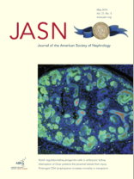
аГУС: комплемент-опосредованная тромботическая микроангиопатия (TMA)
аГУС – хроническое системное заболевание, которое возникает вследствие генетического дефекта регуляторов альтернативного пути комплемента и проявляется симптомами тромботической микроангиопатии (ТМА)^{1,2}
аГУС характеризуется основными клиническими симптомами TMA:
Снижение уровня тромбоцитов¹
Признаки микроангиопатического гемолиза (Кумбс негативная гемолитическая анемия, повышение ЛДГ, снижение гаптоглобина, выявление шизоцитов)³
Признаки нарушения функции органов/их повреждения^{2,3}
аГУС может развиваться как у детей, так и у взрослых²
Ряд заболеваний и комплемент – активирующих состояний, являются триггерами аГУС⁴
1. Noris M et al. N Engl J Med. 2009;361:1676-1687. 2. Noris M et al. Clin J Am Soc Nephrol. 2010;5:1844-1859. 3. Desch K et al. JASN. 2007;18:2457-2460. 4. Kavanagh D et al. British Medical Bulletin. 2006; 77 and 78: 5-22.
Notes:
Атипичный гемолитико-уремический синдром (аГУС) – хроническое системное заболевание генетической природы.
аГУС возникает из-за генетического дефекта (мутации или полиморфизма генов) регуляторов системы альтернативного пути комплемента. Обычно пусковым механизмом для манифестации аГУС является какое-либо заболевание или состояние, приводящее к сбою в процессе нормальной регуляции комплемента и возникновению ТМА. аГУС – это комплемент-опосредованная генетическая ТМА, встречающаяся как у взрослых так и у детей в соотношении приблизительно 50/50.
Для аГУС характерны признаки и симптомы как и для других ТМА:
тромбоцитопения, которая развивается вследствие потребления тромбоцитов в процессах распространенного тромбообразования,
микроангиопатическая гемолитическая Кумбс -негативная анемия (механический гемолиз!),
поражение различных органов, главным образом, почек и ЦНС.
Ряд заболеваний состояний – усиливающих активацию комплемента выполняют роль пускового фактора в развитии а ГУС.
На детальном рассмотрении перечисленных признаков аГУС, а также основах регуляции системы комплемента остановимся подробнее.

Slide 9
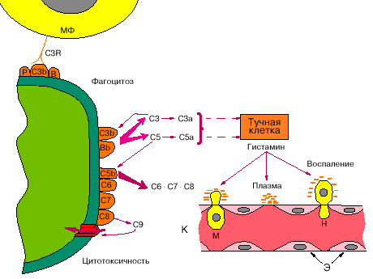
В исследованиях на животных показано что активация комплимента связана с воспалением в плаценте и ухудшением исхода беременности
Lynch A.M., Murphy J.R., Byers T., Gibbs R.S., Neville M., Giclas P.C., Salmon J. E., Molers M. Alternative complement pathway activation fragment Bb in early pregnancy as a predictor of preeclampsia. Am. J. Obstet.&Gyn. 2008; April: 385–386

Slide 10
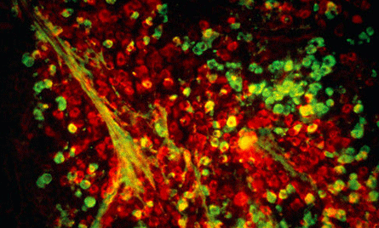
Эти наблюдения позволяют предположить что процессы, связанные с активацией комплемента на ранних сроках беременности, могут участвовать в патогенезе преэклампсии
Lynch A.M., Murphy J.R., Byers T., Gibbs R.S., Neville M., Giclas P.C., Salmon J. E., Molers M. Alternative complement pathway activation fragment Bb in early pregnancy as a predictor of preeclampsia. Am. J. Obstet.&Gyn. 2008; April: 385–386

Slide 11
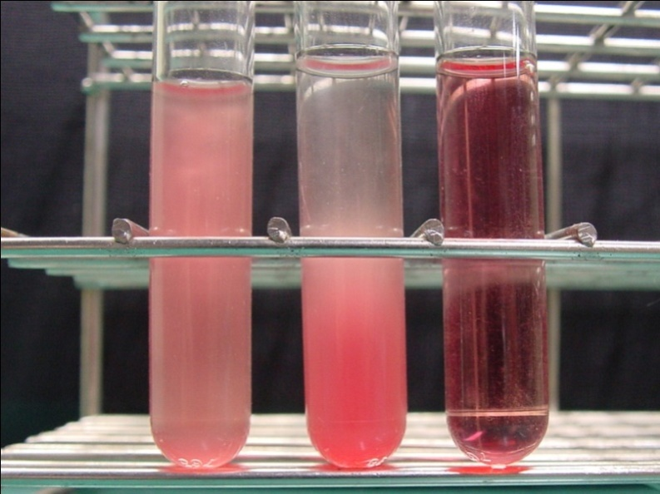
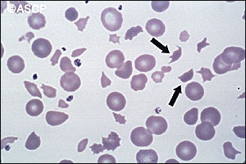
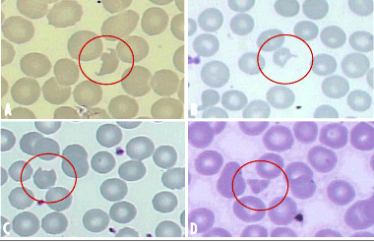
Гемолиз: макроскопически виден только у 10%

Slide 12
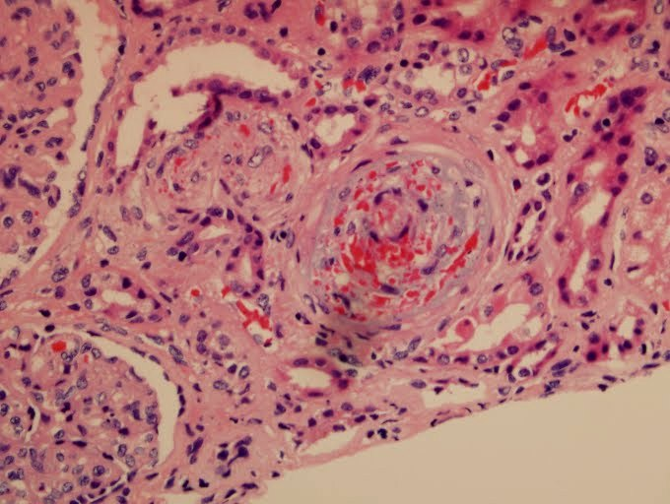
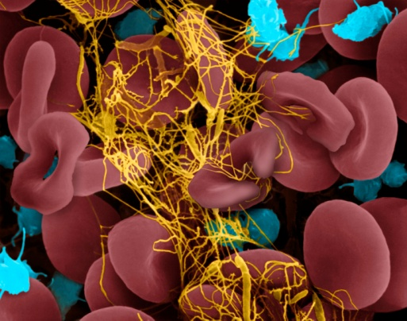
Тромбоцитопения и микроангиопатический гемолиз
При образовании тромбов активно «потребляются» тромбоциты
Результат - тромбоцитопения
содержание тромбоцитов меньше <150000 на мм³
или >25% снижение от исходного количества
Микроангиопатическая гемолитическая анемия (МГА) развивается в результате механического повреждения эритроцитов при контакте с тромбами в сосудах микроциркуляторного русла
В мазке периферической крови выявляются шизоциты – обломки эритроцитов
Множественные микротромбы приводят к ишемии и нарушению функций органов
Noris M, et al. In: GeneReviews. The NCBI handbook [internet]. Bethesda (MD): National Library of Medicine (US), NCBI; November 2008. [cited 14 Oct 2010]. См по ссылке www.ncbi.nlm.nih.gov/bookshelf/br.fcgi?book=gene&part=husa.
Noris M, et al. Clin J Am Soc Nephrol. 2010;5:1844–1859.
Notes:
В результате запуска патологических процессов у пациента возникает активация и повреждение эндотелия, начинают формироваться тромбы в микроциркуляторном русле. Процесс образования тромба включает в себя активацию и адгезию тромбоцитов в результате чего большое количество тромбоцитов «потребляется» в процессе тромбообразования. С клинической точки зрения, у пациента с TMA наблюдается значительное снижение (менее 150 000 или более чем на 25% от исходного) тромбоцитов. У пациентов может наблюдаться непрерывное снижение числа тромбоцитов. При этом в мазке периферической крови могут также наблюдаться гигантские формы тромбоцитов.
Микроангиопатический гемолиз или микроангиопатическая гемолитическая анемия (МАГА) развивается у пациента в результате механического повреждения эритроцитов при прохождении их через тромбы в сосудах микроциркуляторного русла. Характерным признаком микроангиопатического гемолиза является наличие поврежденных форм эритроцитов - шлемовидных эритроцитов (шизоцитов) в мазке периферической крови (для их определения необходимо, чтобы лаборант посмотрел мазок собственными глазами, так как при автоматическом анализе они могут быть ошибочно приняты анализатором за тромбоциты).
Результатом тромбообразования в микроциркуляторном русле является развитие ишемии в тканях и органах.

Slide 13
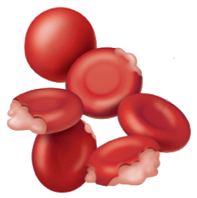
Наличие фрагментов эритроцитов (шизоцитов) свидетельствует не просто о развитии гемолиза, а именно о развитии микроангиопатического гемолиза. Это подтверждает принадлежность преэклампсии к группе ТМА. При иммунном гемолизе шизоцитов нет!
Notes:
В комплексный подход к терапии пациентов с аГУС входит основная и патогенетическая терапия. Основным видом традиционной терапии аГУС является плазмотерапия, которая позволяет очистить плазму от нежелательных агентов (плазмаферез) или внести в организм пациента недостающие факторы с плазмой донора (инфузии плазмы). Плазмотерапия была и остается терапией первой линии и доказала свою, достаточную для стабилизации состояния, эффективность. Следует отметить, что по механизму действия плазмотерапия является скорее поддерживающей терапией, а ввиду наличия большого числа осложнений, включая системные инфекции, тромбозы и смерть, является рискованным способом лечения.
Диализ и трансплантация почек широко используются у пациентов с аГУС ввиду частого прогрессирования почечной недостаточности до терминальной стадии.
Отдельного упоминания заслуживает метод одновременной трансплантации печени и почек. С патогенетической точки зрения он позволяет убрать источник производства мутантных факторов (печень) и пораженные почки, однако ввиду тяжести операции, постоперационного ведения, осложнений и риска смерти является в настоящее время мало применимым.
Переливание тромбоконцентратов категорически противопоказано в связи с тем, что это стимулирует тромбообразование и усугубляет тяжесть ТМА.

Slide 14
Почечное повреждение при HELLP-синдроме
Чаще всего почечное повреждение у пациенток с HELLP-синдром не требует длительного диализа, а функция почек восстанавливается полностью.
При этом, по данным разных авторов, частота встречаемости острого почечного повреждения у пациенток с HELLP-синдромом колеблется от 8 до 54%.
При длительном наблюдении (в течение 4-6 лет) по данным разных исследований ухудшения почечной функции у пациенток, перенесших острое почечное повреждение на фоне HELLP-синдрома, не наблюдалось.
Но в некоторых случаях у этих пациенток обнаруживают дефект регуляции системы комплемента.
C. J. Fang, A. Richards et al. Advances in understanding of pathogenesis of aHUS and HELLP // British Journal of Haematology, 2008, 143, 336–348.

Slide 15
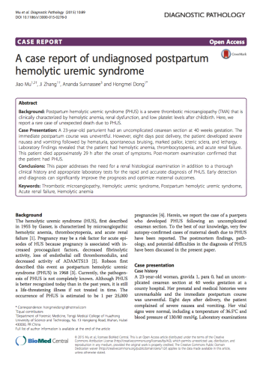
Клинический случай
В связи с быстрым ухудшением состояния и неясностью диагноза переведена в областной госпиталь
Лабораторные показатели
Нв, г/л | 55↓
Тромбоциты, 10⁹/л | 5,2↓
Лейкоциты, 10⁹/л | 32,41 ↑
ЛДГ (N = 135–214 Ед /л) | 5286 ↑
АСТ, Ед /л | 149 ↑
Креатинин, мкмоль / л | 108 ↑
Мочевая кислота, мкмоль / л | 466,7 ↑
КФК, Ед / л | 349 ↑
АЧТВ, тромбиновое, протромбиновое время | N
фибриноген и антитромбин | N
Дальнейшее ухудшение состояния. Несмотря на реанимационные мероприятия, смерть через два часа после поступления в госпиталь (через 29 часов от манифестации заболевания)
Mu et al. Diagnostic Pathology (2015) 10:89

Slide 16
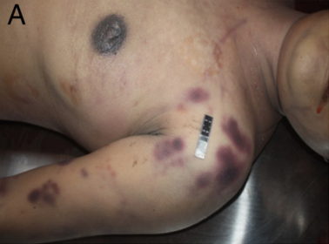
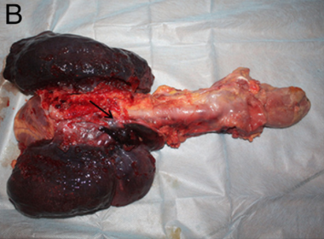
Клинический случай
По данным аутопсии
А – множественные кровоизлияния в области плечевого сустава, верней конечности
B – кровоизлияние в мягкие ткани в области корня левого легкого
Mu et al. Diagnostic Pathology (2015) 10:89

Slide 17
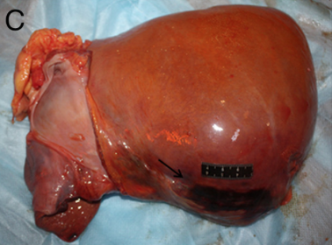
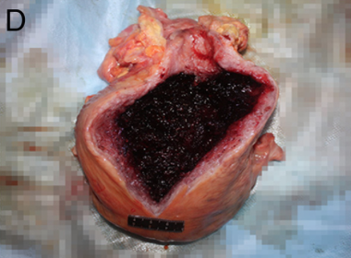
Клинический случай
По данным аутопсии
С – кровоизлияние в области правой доли печени
D – Гематометра, обширное кровоизлияние в полость матки
Mu et al. Diagnostic Pathology (2015) 10:89

Slide 18
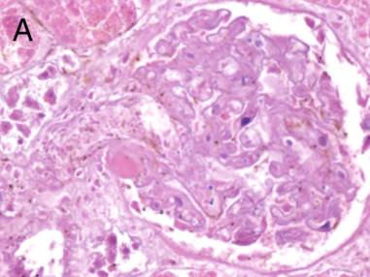
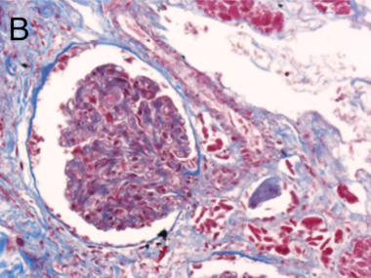
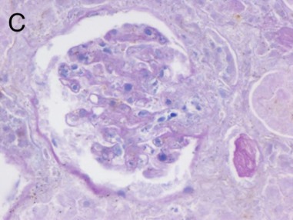
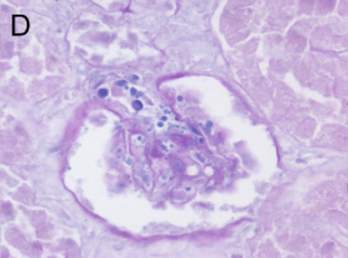
Клинический случай
Почки: морфологическая картина, характерная для ТМА
Поражение клубочков и артериол: A, B, C: выявляются множественные фибриновые тромбы капилляров клубочков и приносящих артериол клубочков, а также фокальная сегментарная мезангиальная пролиферация и утолщение стенок капилляров.
D: коллапс капиллярных петель, ишемия и сморщивание клубочков
Диагноз: атипичный ГУС
Mu et al. Diagnostic Pathology (2015) 10:89

Slide 19
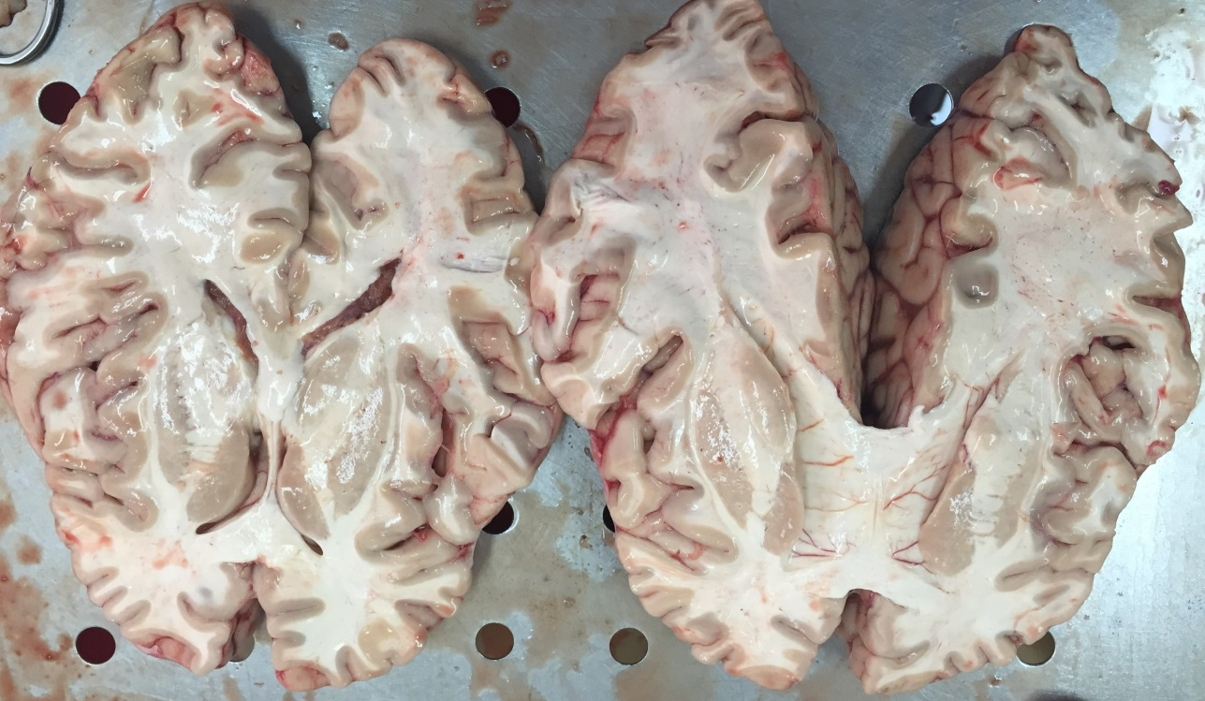
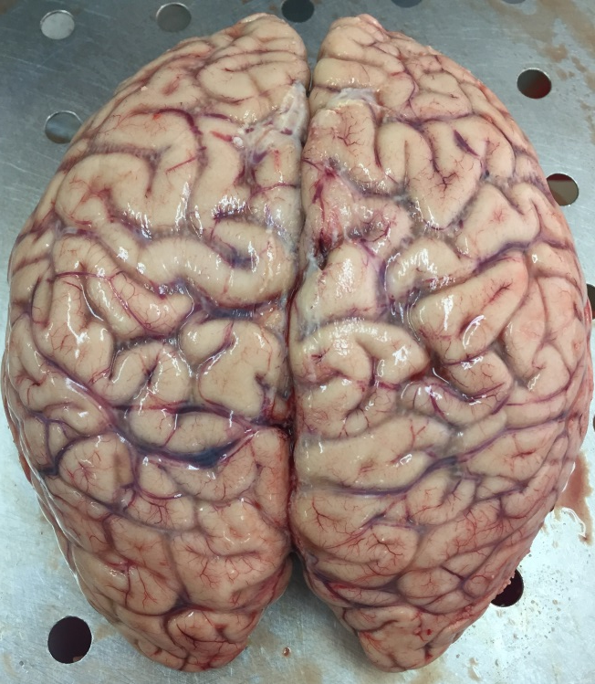
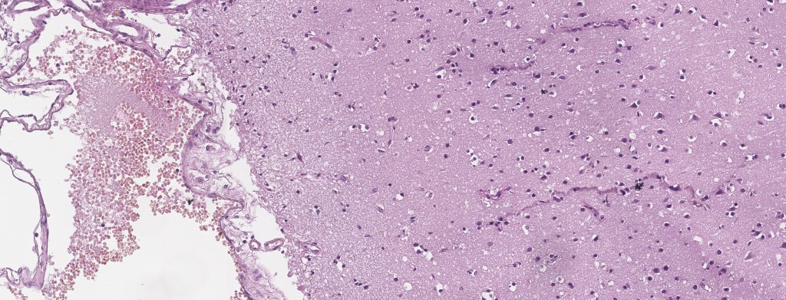
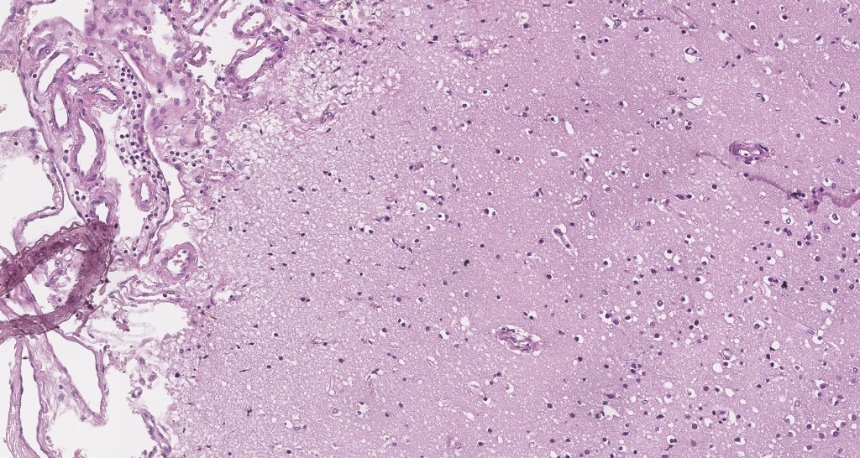
Головной мозг (масса 1350г)
Кровоизлияния в оболочках головного мозга
Серозный менингит
Отек вещества мозга, полнокровие сосудов, очаги лимфоцитарной инфильтрации

Slide 20
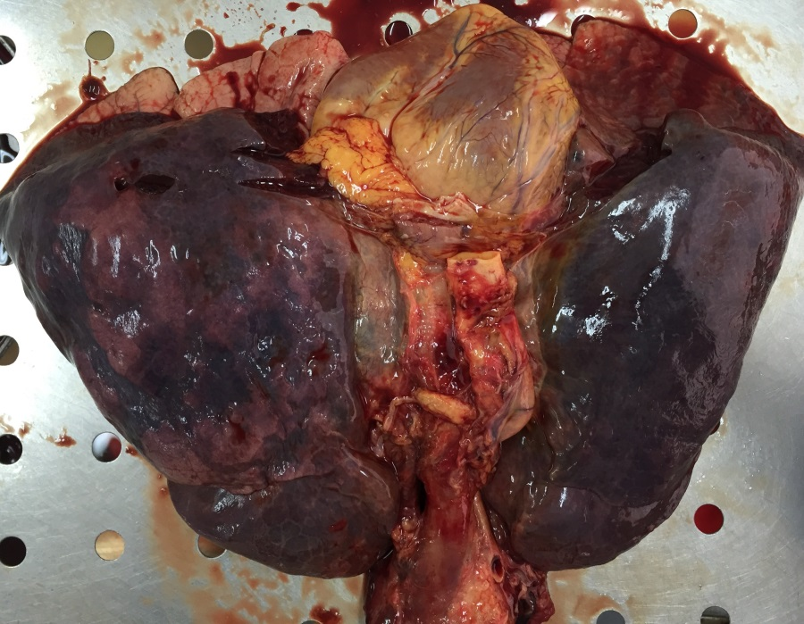
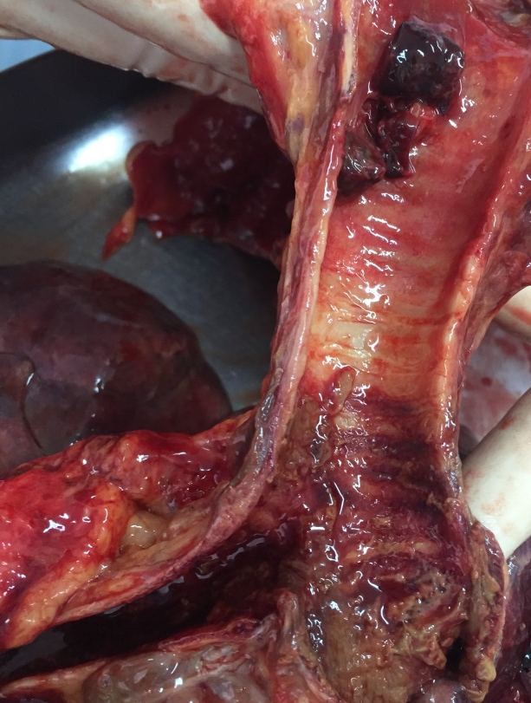
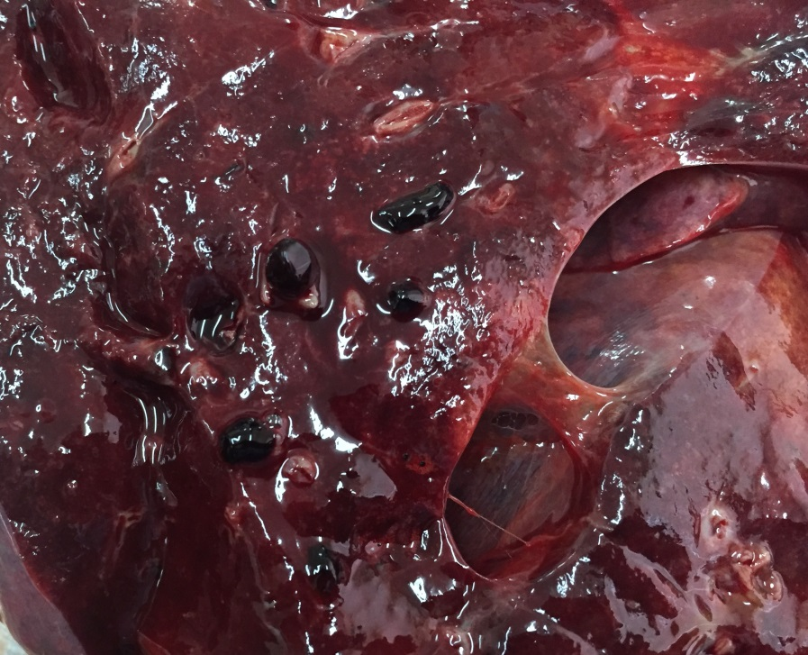
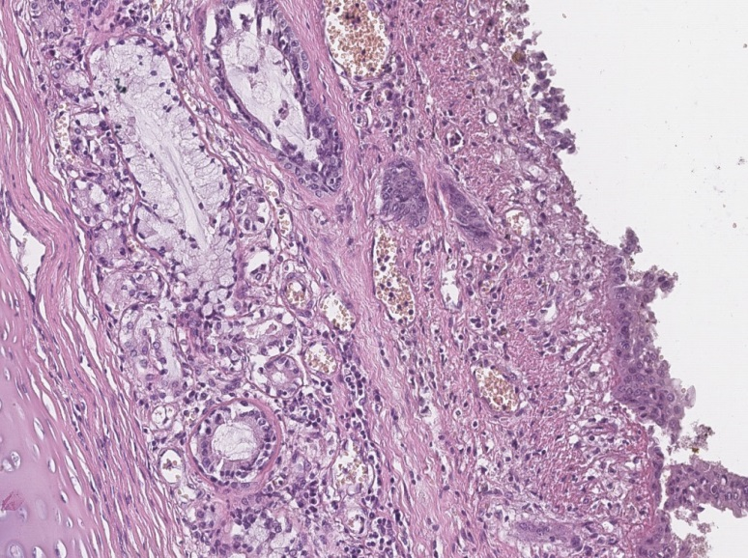
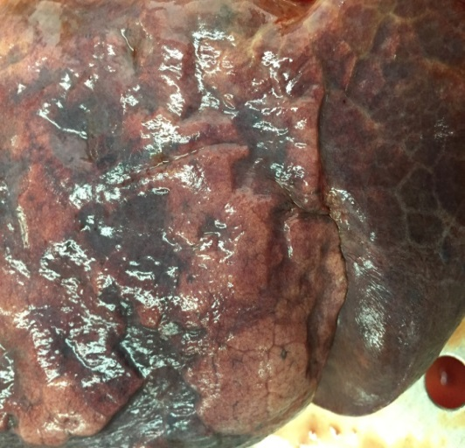
Легкие масса 1250г
Геморрагический трахеобронхит
Тромбоэмболия сегментарных ветвей легочной артерии
Участки дистелектазов

Slide 21
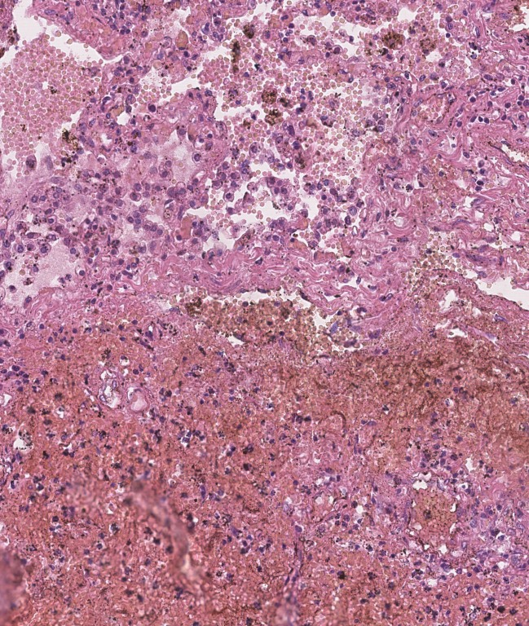
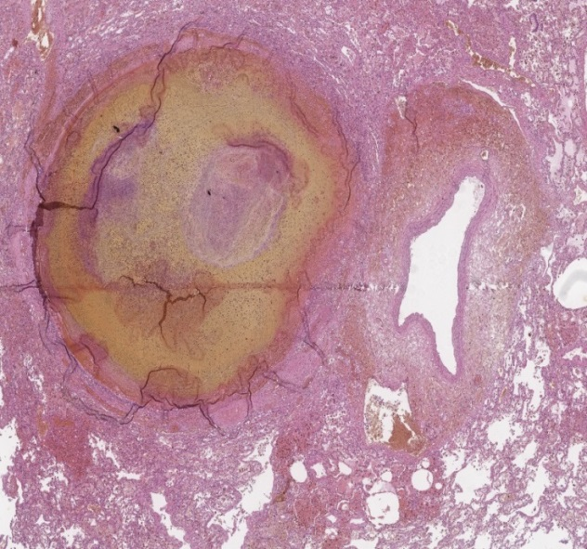
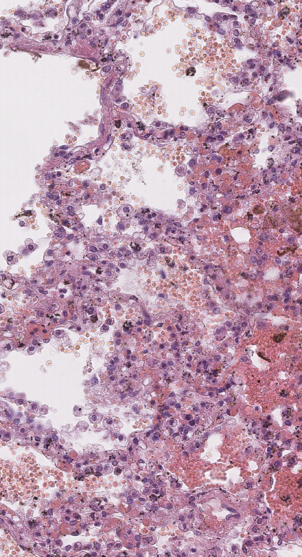
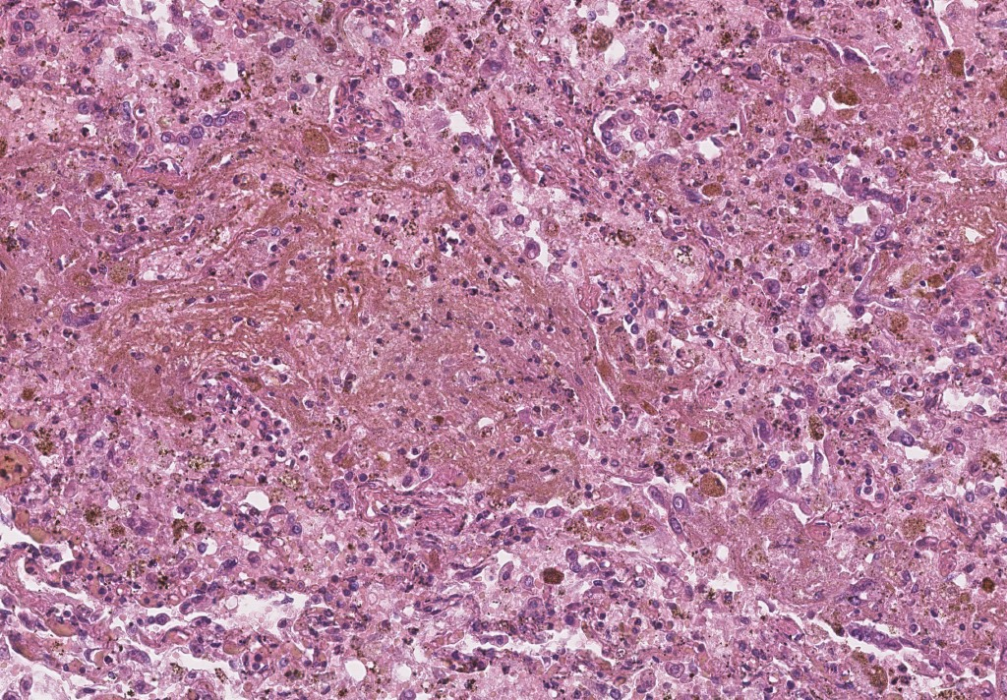
геморрагический инфаркт
Признаки тромбоэмболии с перифокальными кровоизлияниями , отек.

Slide 22
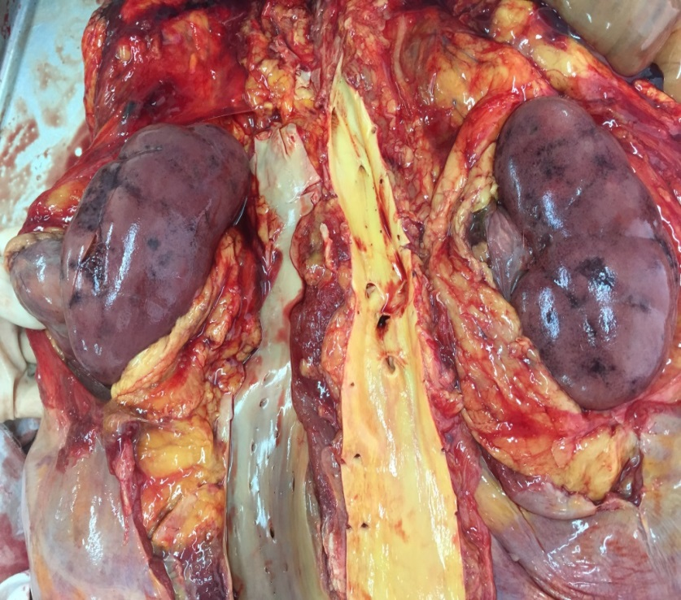
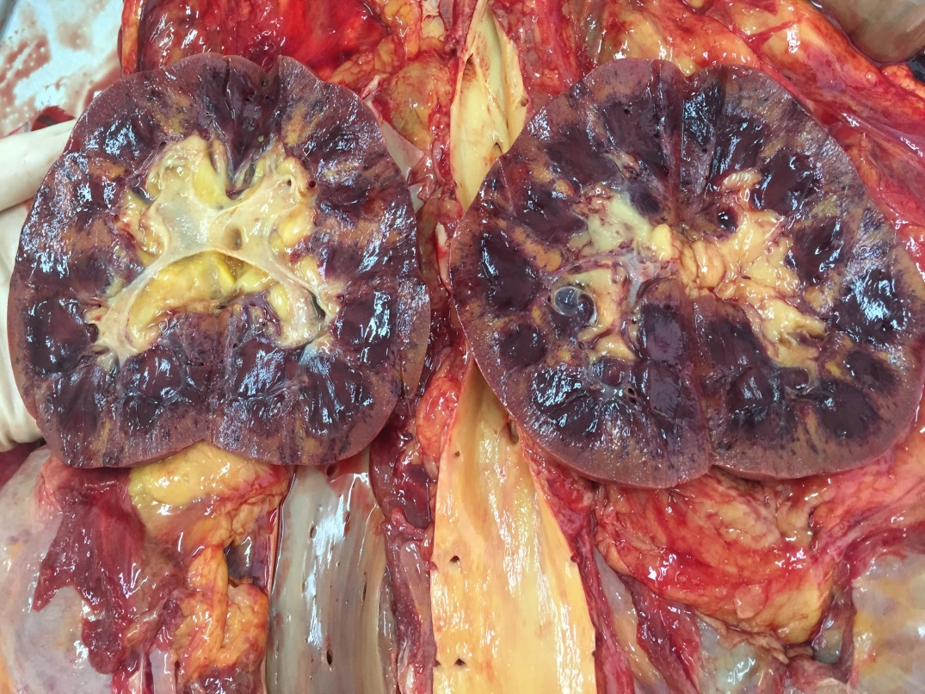
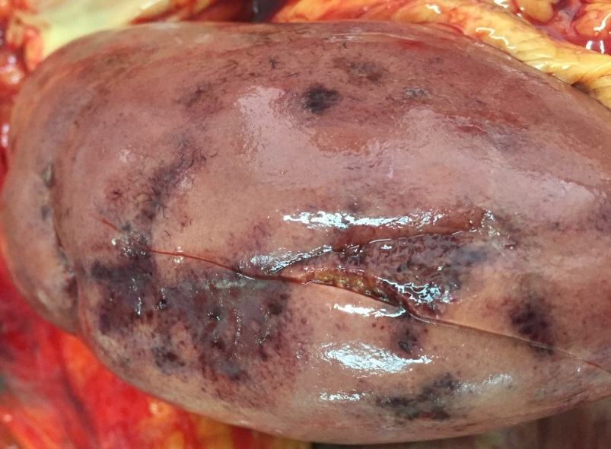
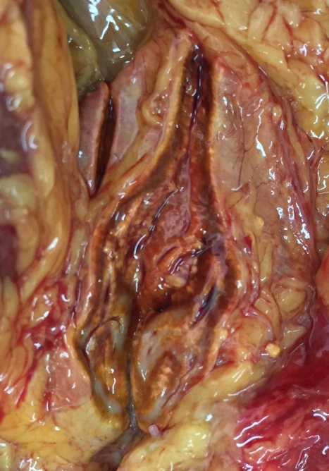
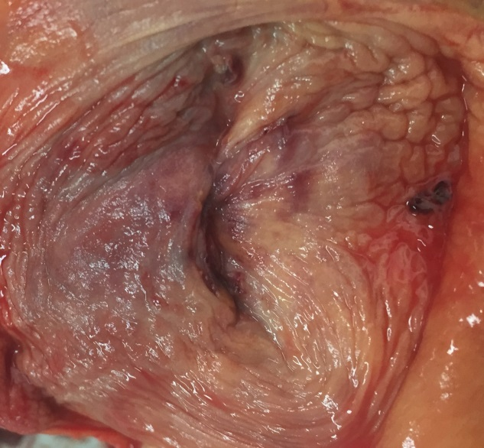
«Шоковые» почки
Кортикальные некрозы размером до 2,8х1,6 см
Надпочечники
Мочевой пузырь

Slide 23
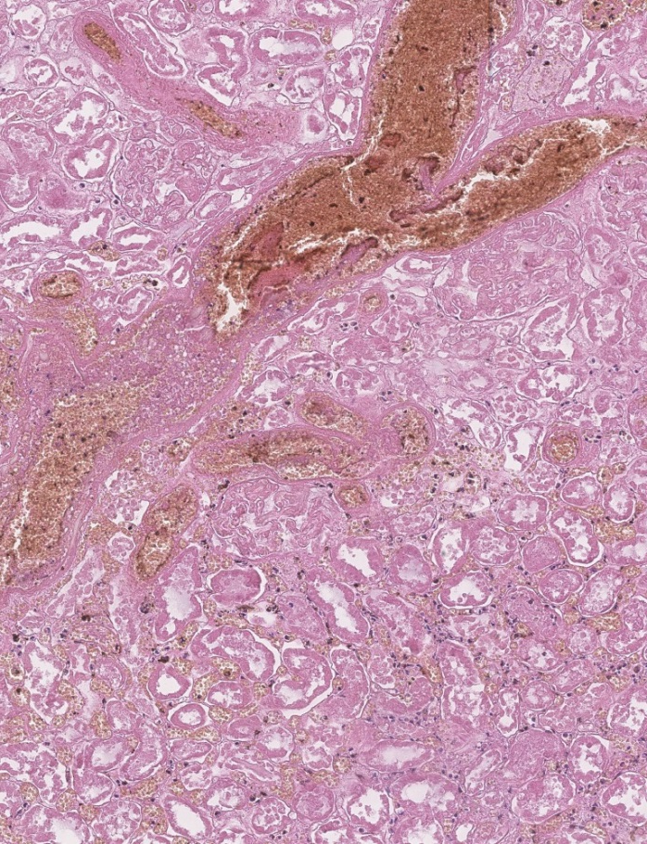
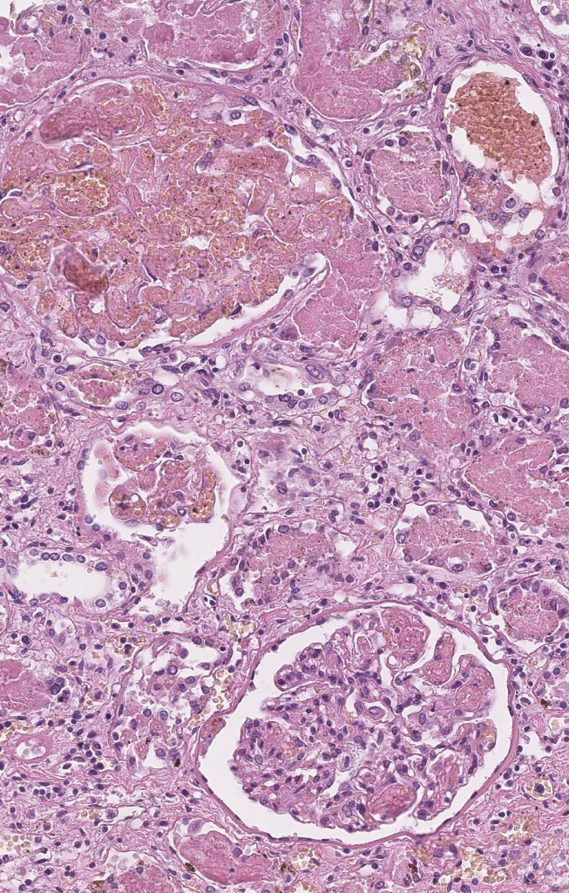
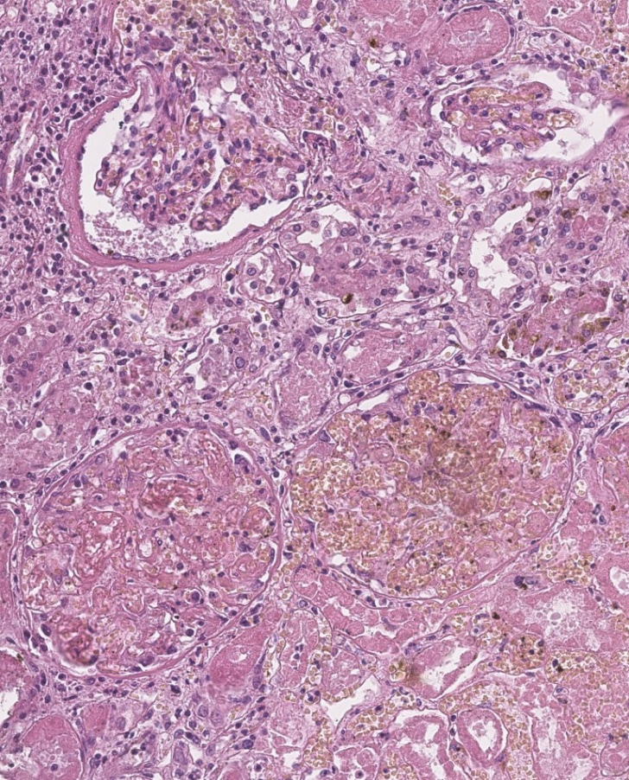
Признаки эклампсии:
Расширение капиллярной сети с кровоизлияниями
Утолщение и гиалиноз капсулы, кровоизлияния в клубочках
Коллапс клубочков
Фокусы некрозов

Slide 24
Клинический случай
Пациентка Ш.
1 беременность 2011 г. – КС в 36–37 нед. по поводу преэклампсии, антенатальная гибель плода.
2 беременность 2014 г. – КС в 35–36 нед. по поводу ПОНРП, кровотечения, антенатальная гибель плода.
3 беременность 2016 г. – данная. С 24 недель сопровождается подъемами АД максимально до 160/100 мм рт ст. без субъективной симптоматики.
Клинический диагноз. Беременность 34–35нед. ОАА. Рубец на матке после двух КС. Преэклампсия тяжелой степени.
26.01.16 г. 23 ч 25 мин. – кровотечение из п/п.
Клинический диагноз: Беременность 35 нед. ПОНРП. Антенатальная гибель плода. Преэклампсия. ОАА. Рубец на матке после двух КС. Rh- отрицательная кровь.
Была подвергнута оперативному родоразрешению по показаниям – ПОНРП. Кровотечение. Общая кровопотеря – 2000,0. Перелито – СЗП, криопреципитат, эритроцитарная взвесь, ГЭК, транексамовая кислота.
В послеоперационном периоде состояние больной тяжелое. Дыхание аппаратное. Гемодинамика стабильная. Олигурия. (10 мл светлой мочи по катетеру).
Учитывая тяжелое состояние в послеоперационном периоде проводится диф. диагностика между HELLP и аГУС

Slide 25
Диагностический алгоритм при выявлении ТМА в акушерской практике
Сепсис
ДВС
ОЖДП
кАФС
Родильница с МАГА/Тромбоцитопенией
Преэклампсия/
HELLP
Тромботическая тромбоцитопеническая пурпура (ТТП)
Разрешение в течение 2 суток после родов
Тромбоцитопения продолжается/
прогрессирует после родоразрешения
Syndromes of thrombotic microangiopathy associated with pregnancy. Hematology Am Soc Hematol
Educ Program. 2015 Dec 5; 2015(1):644-8. doi: 10.1182/asheducation-2015.1.644

Slide 26
Тромботическая микроангиопатия
Тромбоциты ↓ Гемоглобин ↓ ЛДГ ↑ Острое повреждение почек или неврологические симптомы (3 из 5 критериев)
Шизоциты (> 1%)
Нарушения плазматического
звена коагуляции
Протромбиновое время, фибриноген, частично активированное тромбопластиновое время, фибриноген.
Тромботическая микроангиопатия
Сепсис
Modified from Beneke et al. Nieren- und Hochdruckkrankheiten 2013.

Slide 27
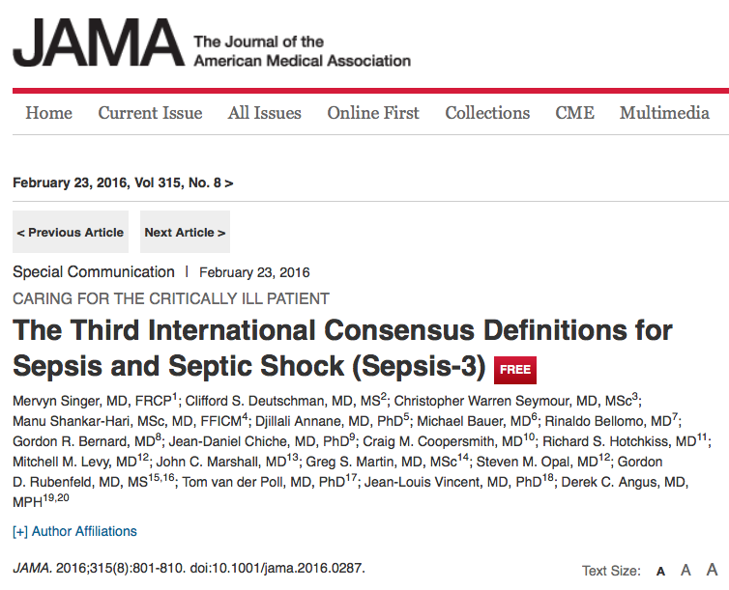
Диагностические критерии сепсиса 2016
Для пациентов с подозрением на инфекцию, у которых, вероятно, результат лечения будет плохим (длительное пребывание в отделении интенсивной терапии или смерть в стационаре) были разработаны и утверждены простые клинические критерии (qSOFA), позволяющие принять решение у постели больного.
Параметр | Значение
Частота дыхания | ≥ 22 вдоха/мин
Систолическое давление | ≤ 100 мм рт. ст.
Изменение психического состояния
Mervyn Singer et al. The Third International Consensus Definitions for Sepsis and Septic Shock (Sepsis-3)// JAMA. 2016;315(8):801-810.

Slide 28
Диагностический алгоритм при выявлении ТМА в акушерской практике
Сепсис
ДВС
ПОНРП
Кровотечение
Гипотония
Родильница с МГА/Тромбоцитопенией
Преэклампсия/
HELLP
Тромботическая тромбоцитопеническая пурпура (ТТП)
аГУС
Регресс после родоразрешения
Тромбоцитопения персистирует/
прогрессирует после родоразрешения
МАГА, ЛДГ, азотемия нарастает после родоразрешения
Syndromes of thrombotic microangiopathy associated with pregnancy.Hematology Am Soc Hematol
Educ Program. 2015 Dec 5; 2015(1):644-8. doi: 10.1182/asheducation-2015.1.644

Slide 29
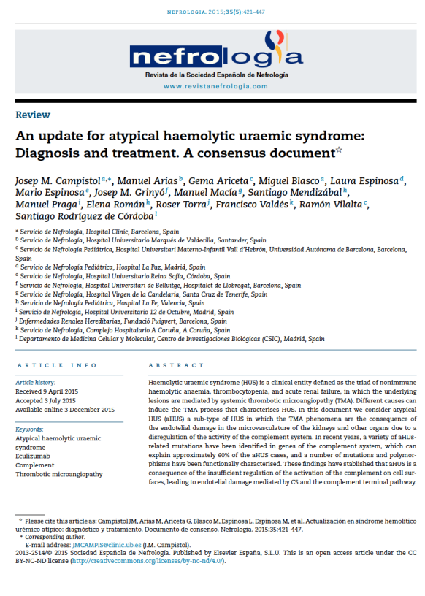
Сравнительная характеристика ДВС и ТМА
Параметр | ДВС | ТМА
Число тромбоцитов | снижено | снижено
Фибриноген | снижен | норма
Продукты деградации фибрина | повышены | норма
D-димер | повышен | норма
Антитромбин | снижен | норма
Шизоциты | есть | есть
Гаптоглобин | норма | снижен
Время коагуляции | удлинено | норма
Артериальное давление | снижено | повышено
Campistol J. et al. An update for atypical haemolytic uraemic syndrome: Diagnosis and treatment. A consensus document // Nefrologia, 2015.

Slide 30
МКБ 10: D65 Диссеминированное внутрисосудистое свертывание [синдром дефибринации]
ДВС-синдром - приобретённая, вторичная острая патология гемостаза.
Сопутствует только критическому состоянию!!!
Сoagulopathy consumptive: потребляются компоненты свертывающей и противосвертывающей системы крови
Может сопровождаться как кровотечением, так и микротромбозами

Slide 31
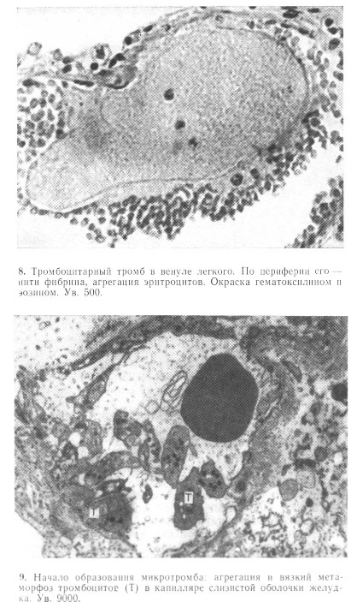
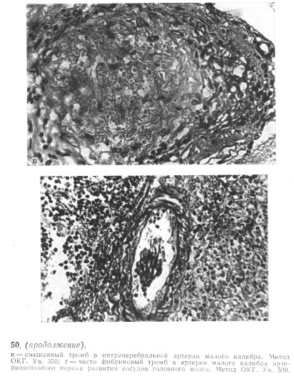
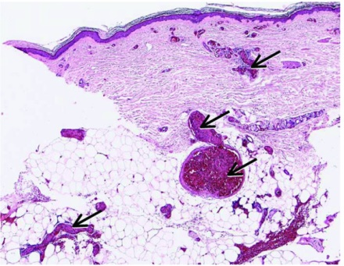
Морфология ДВС-синдрома: тромбы в сосудах микроциркуляции легких (показаны стрелкой) при эмболии амниотической жидкостью (автор микрофото А.В. Спирин, 2006).
Основа диагностики ДВС-синдрома – выявление микротромбоза, а не кровотечения!

Slide 32
Клинический случай
08.02.16 г.
Состояние больной тяжелое. В сознании, реагирует адекватно. Дыхание самостоятельное. Кожные покровы бледные, лицо пастозное, на нижних конечностях отеков нет. В легких дыхание проводится по всем полям, везикулярное. Тоны сердца ритмичные, гемодинамика стабильная.
АД – 120/75 мм рт. ст.,
Ps – 90 уд. в мин.
T тела – 36,7 градусов С.
Живот мягкий, кишечник не вздут, перистальтика есть.
Матка плотная, сократилась. Выделения из п/п – нет.
Диурез за сутки (07.02) – 330,0 мл.

Slide 33
Динамика лабораторных признаков ТМА у пациентки
Проведено: гемодиализ, инфузионно-трансфузионная, седативная, антигипертензивная, антианемическая, метаболическая терапия.
ЛДГ 6600 Ед/л, определены шизоциты
оперативное родоразрешение 26.02.16
инфузия экулизумаба 11.02.16

Slide 34
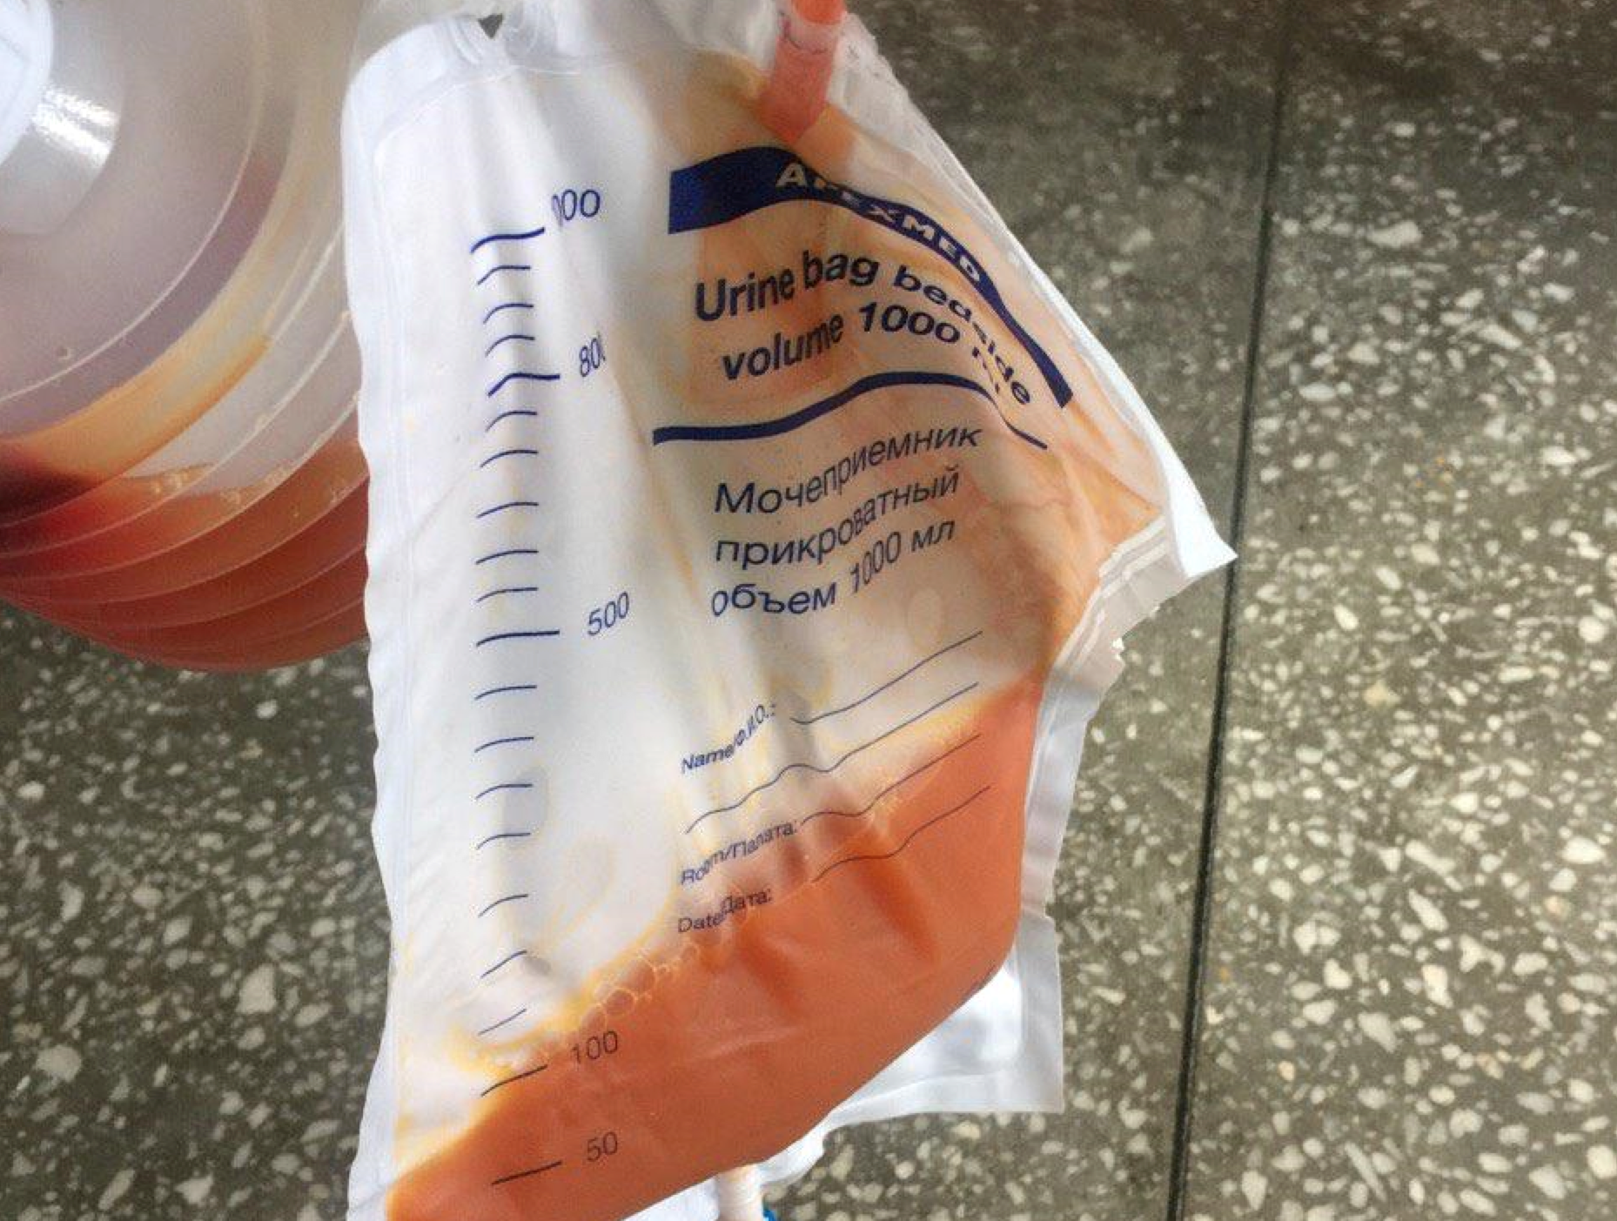

Slide 35
Пациентка К., 28 лет
Май 2016 (26 неделя) – протеинурия, АГ
Июнь 2016 (28-29 неделя) – антенатальная гибель плода
12.06.16 преждевременные роды путем операции кесарева сечения
14.06.15 переведена в отделение реанимации, выставлен диагноз HELLP?, аГУС?, проводился ГД, инфузии СЗП, эритроцитарной массы

Slide 36
Пациентка К., 28 лет
Май 2016 (26 неделя) – протеинурия, АГ
Июнь 2016 (28-29 неделя) – антенатальная гибель плода
12.06.16 преждевременные роды путем операции кесарева сечения
14.06.15 переведена в отделение реанимации, выставлен диагноз HELLP?, аГУС?, проводился ГД, ИВЛ, инфузии СЗП, эритроцитарной массы
23.06.16 начата терапия экулизумабом
С 30.06.16 – увеличение диуреза,
к 14.07.16 диурез восстановлен (полиурия до 5 л),
к 01.08.16 – нормализация диуреза (2 л), восстановление почечной функции, разрешение азотемии (креатинин крови 66 мкмоль/л, мочевина 6,7 мм/л), увеличение числа тромбоцитов до N (>200*10^9/л), разрешение тяжелой анемии и повышение гемоглобина до НГН (103-109 г/л)

Slide 37
Динамика ТМА у пациентки
Начата терапия экулизумабом
Проводимая терапия: цефтриаксон, гептрал, фуросемид, сульфат магния, транексам, СЗП, эритроцитарная масса, метилпреднизолон, ульказол, ЗПТ (ГД)

Slide 38
Проведение плазматерапии у пациентов с аГУС в целом не эффективно и связано с риском побочных явлений
Более 70% пациентов умирают, нуждаются в диализе или страдают от хронического поражения почек в течение 3х лет после постановки диагноза¹
Не было проведено ни одного контролированного клинического исследования по оценке эффективности и безопасности плазмотерапии у пациентов с аГУС^{2,8}
Частые и тяжелые осложнения у взрослых и детей^{3,4}
Плазмотерапия не воздействует на причину аГУС: неконтролируемую активацию комплемента⁵
Во время проведения плазмотерапии сохраняется неконтролируемая активация комплемента и тромбоцитов^{6,7}
1. Caprioli et al. Blood. 2006;108:1267-1272. 2. Loirat C et al. Semin Thromb Hemost. 2010;36:673-681. 3. George et al. Blood. 2010;116:4060-4069. 4. Michon B et al. Transfusion. 2007 Oct;47:1837-42. 5. Noris M et al. N Engl J Med. 2009;361:1676-1687. 6. Stahl A, et al Blood. 2008;111:5307-5315. 7. Licht C et al. Blood. 2009;114:4538-4545 . 8. Pazdur R. 2011 http://connection.asco.org/forums
Notes:
Таким образом в целом пациенты с аГУС, получающие плазмотерпию не получают достаточно эффективного и безопасного лечения. Более 70% из них нуждаются в диализе, страдают от ХПН и подвергаются риску умереть. По плазмотерапии не было проведено ни одного контролированного клинического исследования при аГУС.

Slide 39
Плазматерапия не снижает частоту осложнений при аГУС¹
Несмотря на плазмотерапию у многих пациентов с аГУС отмечалось выраженное нарушение функции почек ²
Через год после диагностики аГУС одинаковое число пациентов нуждались в диализе вне зависимости от предшествующего проведения плазмотерапии¹
P=0,98
34%
33%
Получали плазмотерапию*
Не получали плазмотерпию
% пациентов
Пациенты, состояние которых требует диализа через 1 год¹
Описание исследования: Анализ пациентов из регистра аГУС. 141 пациент был включен в регистр на момент проведения этого анализа. Данные по лечению первичных проявлений были доступны для 99 пациентов.
*Сорок два (38/89) процента пациентов получали ОППК. 48% (45/93) получали ИПК и 22 пациенты получали и ОППК, и ИПК.
1. Riedl M, Hofer J, A Rosales, et al. Initial plasma therapy in patients with atypical HUS: No negative predictive value for the outcome after one year. Klin Padiatr. 2011;223-P031. 2. Fakhouri F et al. Am J Kidney Dis. 2013;1:40-8.
Notes:
Как показывают исследования – плазмотерапия у многих пациентов при аГУС не влияет на функцию почек в сравнении с пациентами, которым плазмотерапия не проводилась.

Slide 40
Табл.1. Динамика лабораторных показателей
Плазмообмен
Инф.эритроц.взвеси
Экулизумаб

Slide 41
Алгоритм верификации тромботических микроангиопатий и атипичного гемолитико-уремического синдрома в акушерстве
Notes:
В комплексный подход к терапии пациентов с аГУС входит основная и патогенетическая терапия. Основным видом традиционной терапии аГУС является плазмотерапия, которая позволяет очистить плазму от нежелательных агентов (плазмаферез) или внести в организм пациента недостающие факторы с плазмой донора (инфузии плазмы). Плазмотерапия была и остается терапией первой линии и доказала свою, достаточную для стабилизации состояния, эффективность. Следует отметить, что по механизму действия плазмотерапия является скорее поддерживающей терапией, а ввиду наличия большого числа осложнений, включая системные инфекции, тромбозы и смерть, является рискованным способом лечения.
Диализ и трансплантация почек широко используются у пациентов с аГУС ввиду частого прогрессирования почечной недостаточности до терминальной стадии.
Отдельного упоминания заслуживает метод одновременной трансплантации печени и почек. С патогенетической точки зрения он позволяет убрать источник производства мутантных факторов (печень) и пораженные почки, однако ввиду тяжести операции, постоперационного ведения, осложнений и риска смерти является в настоящее время мало применимым.
Переливание тромбоконцентратов категорически противопоказано в связи с тем, что это стимулирует тромбообразование и усугубляет тяжесть ТМА.

Slide 42
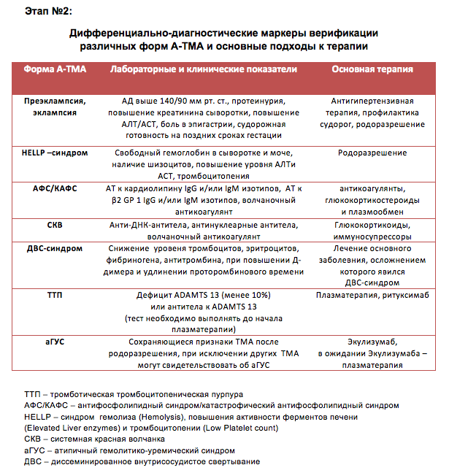
Алгоритм верификации тромботических микроангиопатий и атипичного гемолитико-уремического синдрома в акушерстве
Notes:
В комплексный подход к терапии пациентов с аГУС входит основная и патогенетическая терапия. Основным видом традиционной терапии аГУС является плазмотерапия, которая позволяет очистить плазму от нежелательных агентов (плазмаферез) или внести в организм пациента недостающие факторы с плазмой донора (инфузии плазмы). Плазмотерапия была и остается терапией первой линии и доказала свою, достаточную для стабилизации состояния, эффективность. Следует отметить, что по механизму действия плазмотерапия является скорее поддерживающей терапией, а ввиду наличия большого числа осложнений, включая системные инфекции, тромбозы и смерть, является рискованным способом лечения.
Диализ и трансплантация почек широко используются у пациентов с аГУС ввиду частого прогрессирования почечной недостаточности до терминальной стадии.
Отдельного упоминания заслуживает метод одновременной трансплантации печени и почек. С патогенетической точки зрения он позволяет убрать источник производства мутантных факторов (печень) и пораженные почки, однако ввиду тяжести операции, постоперационного ведения, осложнений и риска смерти является в настоящее время мало применимым.
Переливание тромбоконцентратов категорически противопоказано в связи с тем, что это стимулирует тромбообразование и усугубляет тяжесть ТМА.

Slide 43
Здравствуйте Ефим Муневич! Перинатальный центр Республики ///
Хотим проконсультироватся по поводу тяжелой больной. У нас находится больная с диагнозом: X сутки после I срочных родов в 38 нед. ПЭ тяжелая. HELLP синдром. СПОН. ДВС. VI сутки после экстирпации матки без придатков. Ушивание стенок влагалища. Через каждые сутки проводится экстракорпоральная детоксикация в режиме мембранной плазмосепарации в объеме 3000мл. А также гемодиафильтрация. Гепатопротекторы. Инфузионно - трансфузионная терапия. На данный момент идет нарастание гипербилирубинемии. Ефим Муневич при аГУС гипербилирубинемия имеет место быть? И если идет нарастание гипербилирубинемии можно провести плазбообмен ежедневно?
 | 19.01.17г Роды | 20.01.17 Кровотечение из влагалища | 21.01.17 Кровотечение из влагалища | 22.01.17 Носовое кровотечение | 23.01.17 Экстирпация матки | 24.01.17 | 25.01.17 | 26.01.17 | 27.01.17 | 28.01.17 | 29.01.17
Состояние | Средней степени | Тяжелое АИВЛ | Тяжелое АИВЛ | Тяжелое АИВЛ | Тяжелое АИВЛ | Тяжелое АИВЛ | Тяжелое АИВЛ | Тяжелое АИВЛ | Тяжелое АИВЛ | Тяжелое АИВЛ | Тяжелое АИВЛ
АД, ЧСС | 120/70-130/80, 140-130 | 130/80-90/60 141-86 | 120/70-90/50 117-80 | 120/60-108-86 | 175/120-90/60 123-60 | 130/70-90/50 110-56 | 120/70-80/40 117-54 | 130/90-100-60 106-82 | 142/100-115/70 101-65 | 130/90-100/60 87-120 | 130/80-90/40 90-100
ОАК | Hb-99 RBC-3,46 WBC-34,4 PLT-45/108 | 47 1,57 26,9 42/75 | 55 1,70 25,6 22/34 | 81 2,42 31,5 25/35 | 52 1,53 29,7 14/35 | 49 1,41 14,4 94/97 | 78 2,34 17,9 67/86 | 57 1,57 20,4 40 | 69 2,04 15,9 69/79 | 85 2,53 24,0 58 | 65 1,93 18,2 48/77
Биохимия крови | АЛТ-328 АСТ-101 О.белок-62 ЛДГ- Мочевина-8,38 Креатинин-0,162 Билирубин-239,7 | 96 27 54 869 8,73 0.203 185,6 | 21 99 52 1030 9,71 0,199 133 | 27 128 55 11,34 0,242 237,7 | 22 87 76 1430 15,15 0,232 196,65 | 14 63 55 1800 15,13 0,147 340,65 | 20 56 65 1388 8,10 0,064 429,3 | 12 43 48 798 10,94 0,085 282,15 | 10 42 58 763 5,67 0,042 396,45 | 11,5 44,8 53 854 18,2 0,051 568,35 | 8,7 41,3 48 918 22,1 0,076 413,55
ОАМ

Slide 44
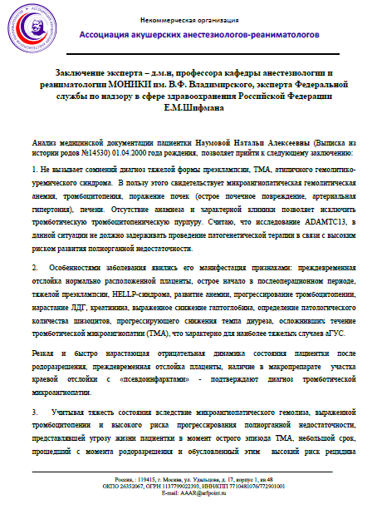
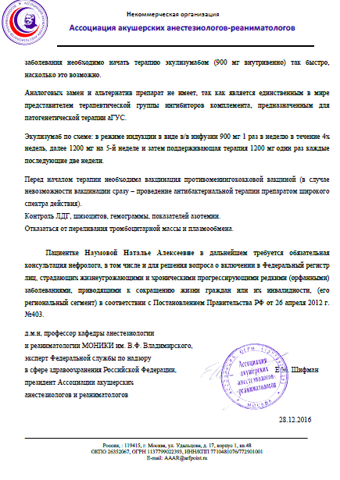
Экспертное заключение
Пациентка с тяжелой формой преэкмлампсии, ТМА и аГУС

Slide 45
Последний шанс на то, чтобы задать вопрос

